Slide 1
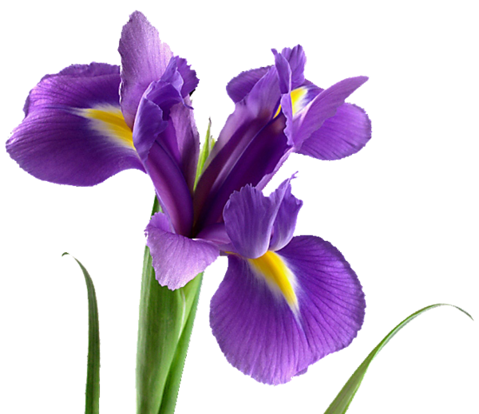
Презентация открытого урока «Ирисы»
Подготовила педагог изостудии
МБУ ДО Центра детского творчества
г.о. Жуковский
Бусел Наталья Валериевна
2018год

Slide 2
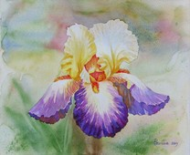
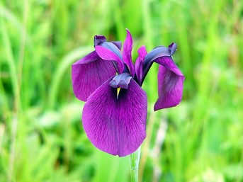
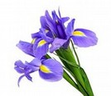
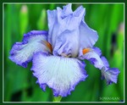
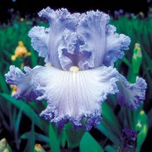
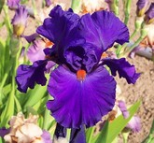
Такие
разные
ирисы

Slide 3
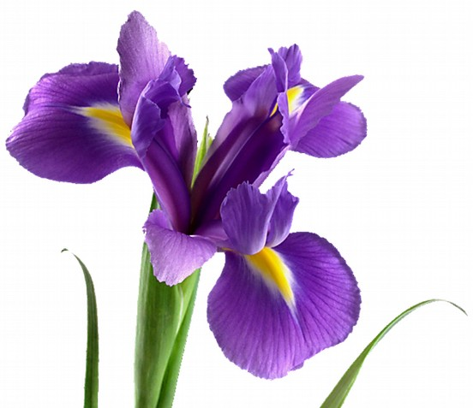
Цель занятия - формирование аккуратности, бережного отношения к работе.
Задачи:
-продолжить формирование графических умений и навыков; -развивать наблюдательность; -воспитывать у обучающихся любовь к живой природе.

Slide 4
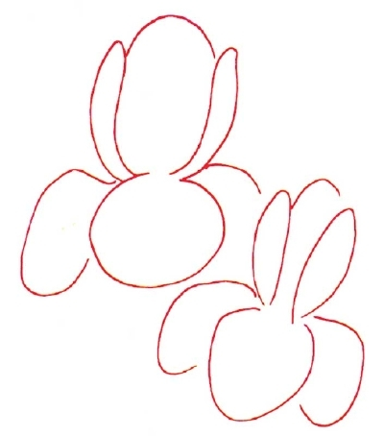
Этапы рисования:
Определяем на листе где и какого размера будут цветы. Намечаем легким нажатием на карандаш.
Усложняем контур цветов.
В нижней части рисуем 3 лепестка, в верхней 2 или 3.

Slide 5
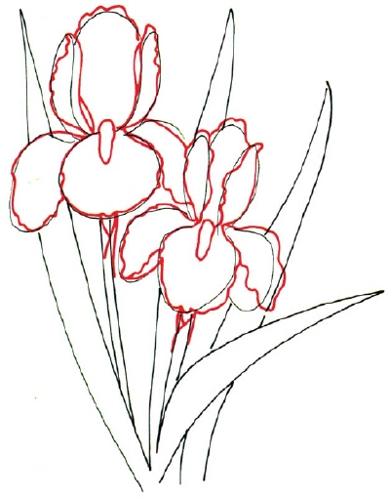
Заполняем оставшееся место на бумаге рисуя листья и стебли.
Прорисовываем детали.
Обводим контур восковыми мелками.
Работу в цвете выполняем акварельными красками.

Slide 6
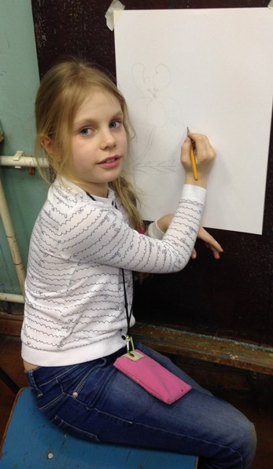
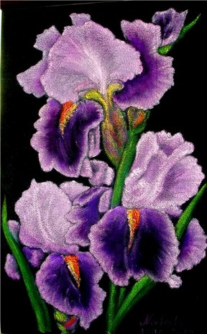
Рисунок карандашом

Slide 7
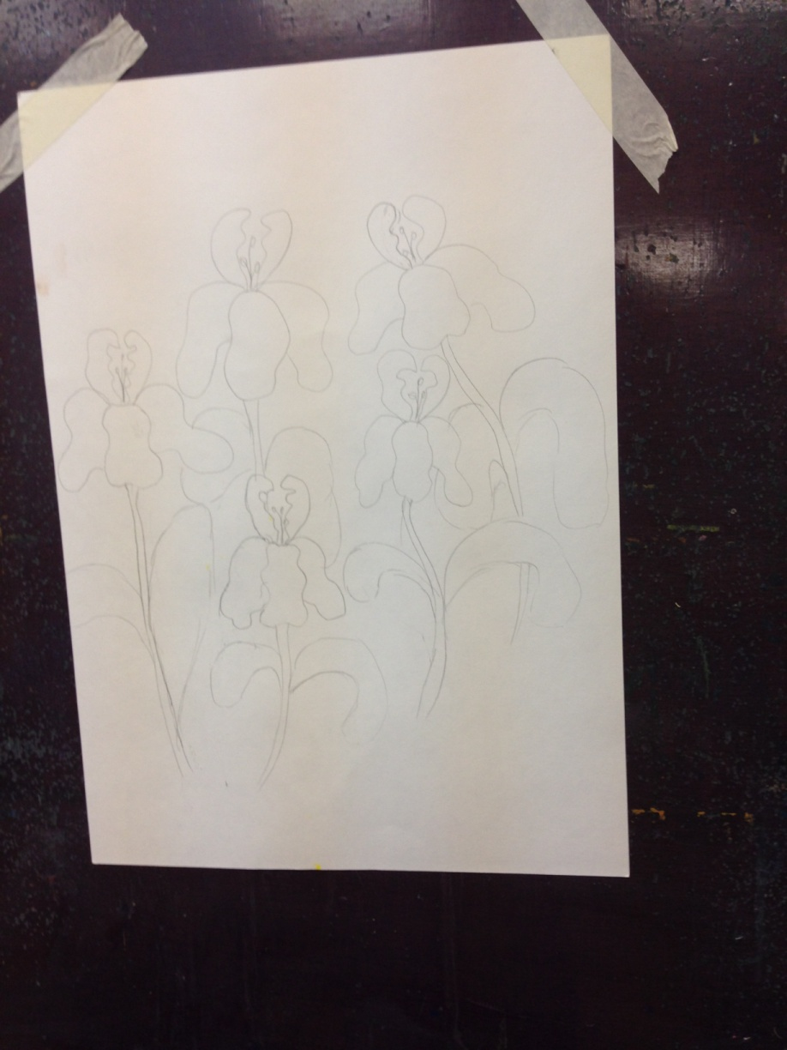
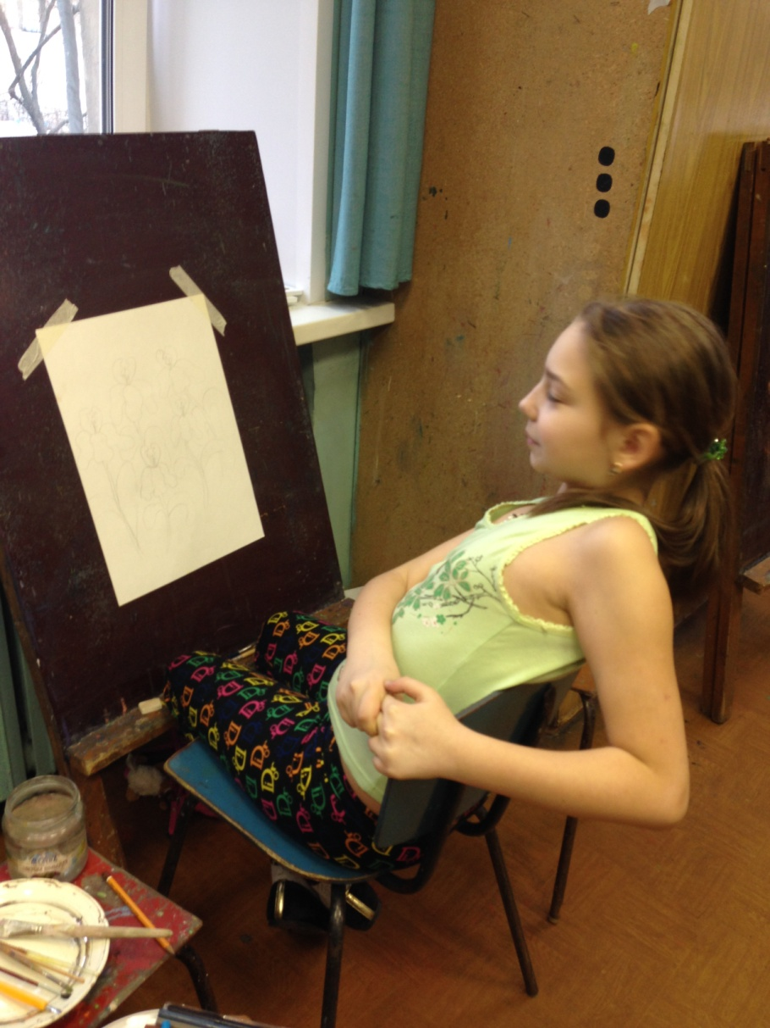

Slide 8
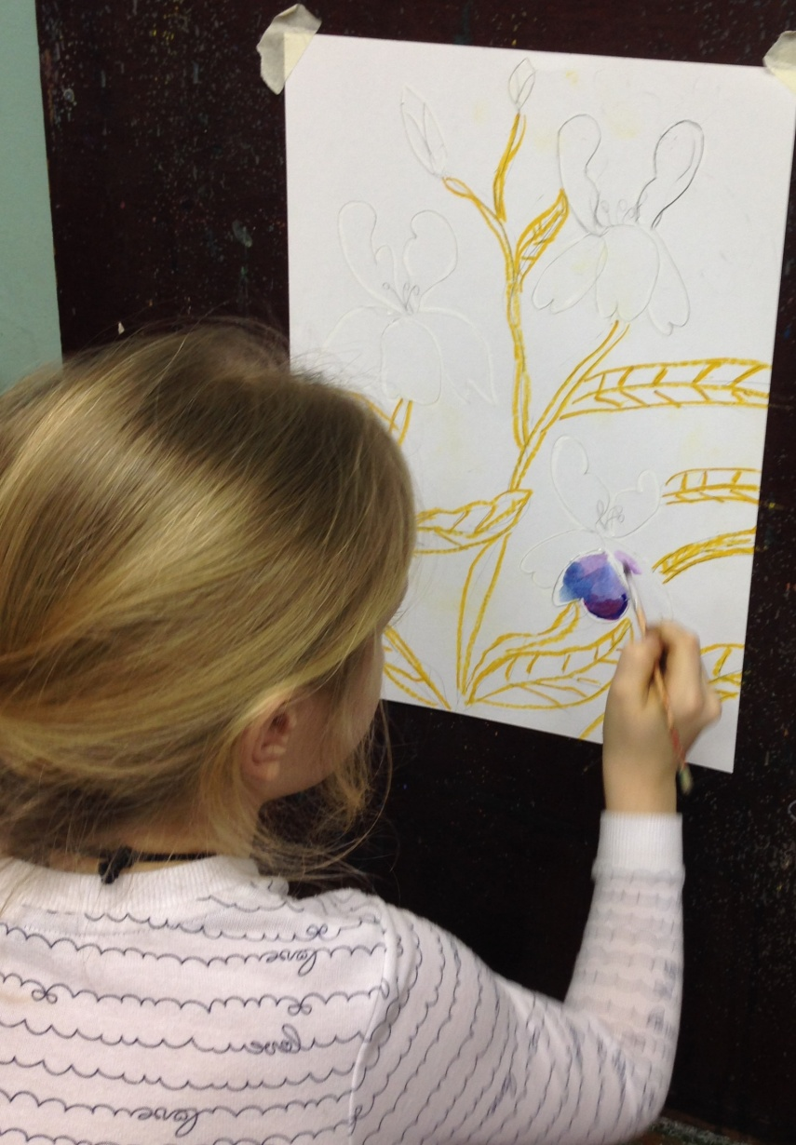
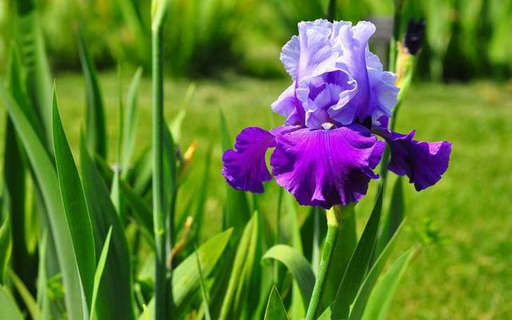

Slide 10
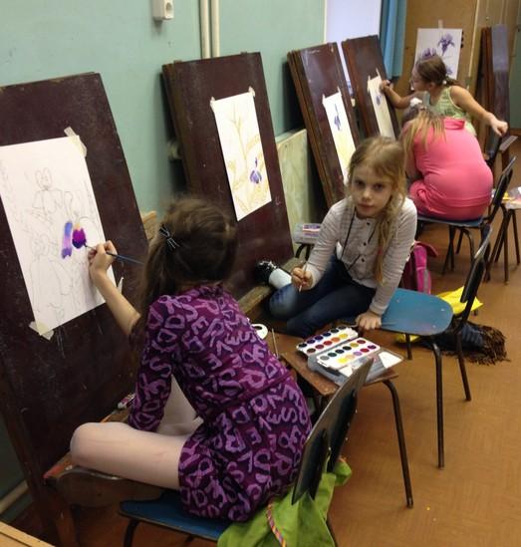
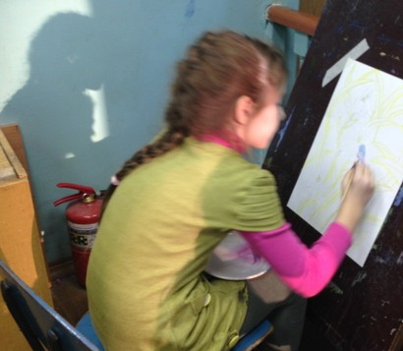

Slide 11
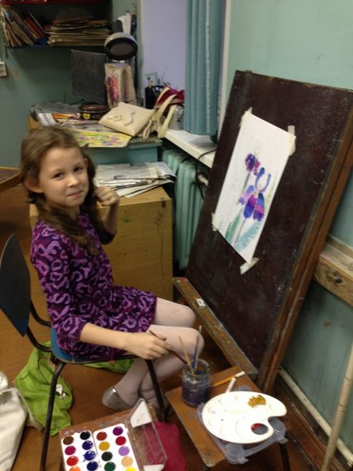
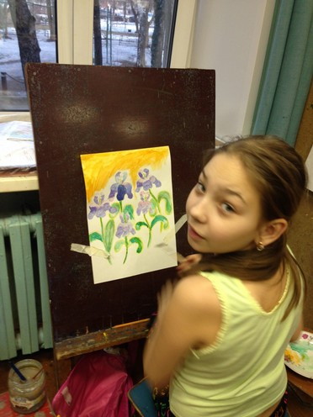

Slide 12
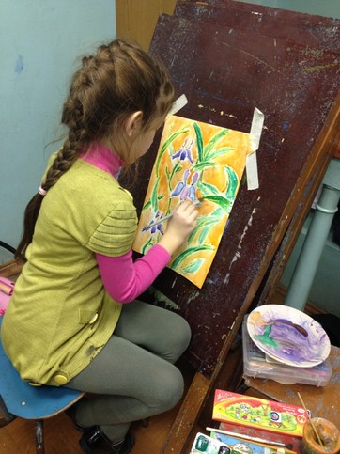
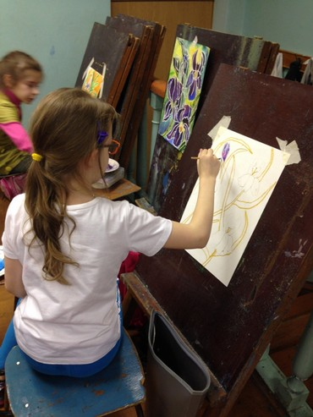

Slide 13
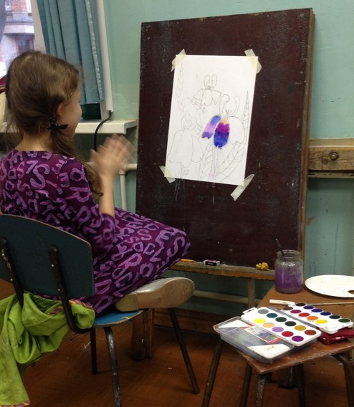
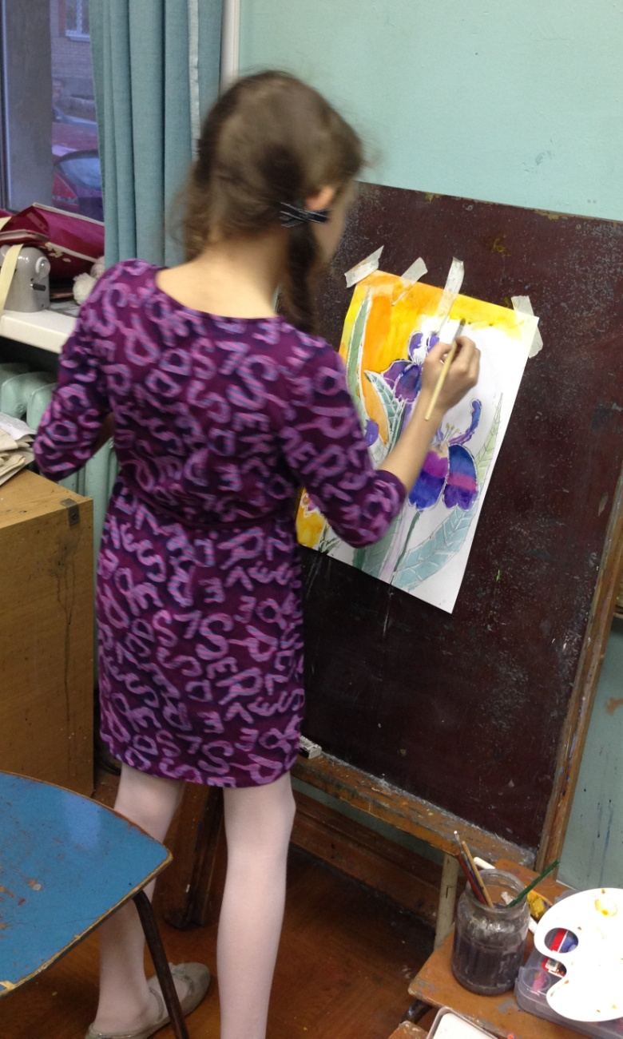

Slide 14
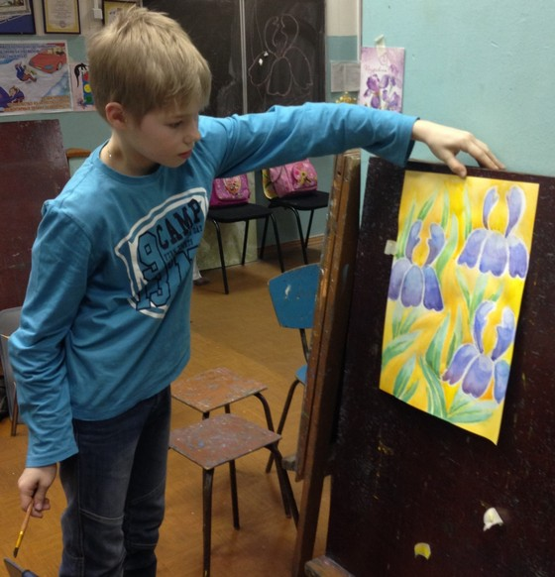
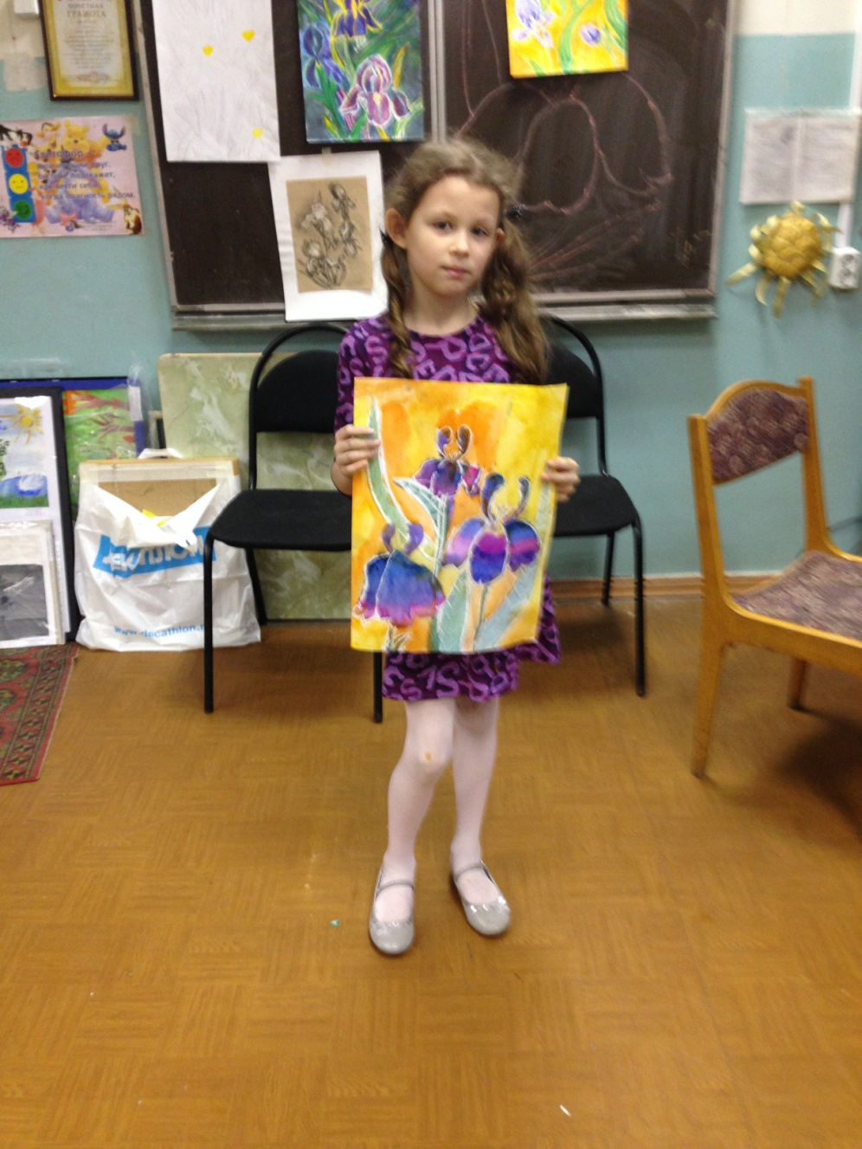
итог
Notes:
1

Slide 15
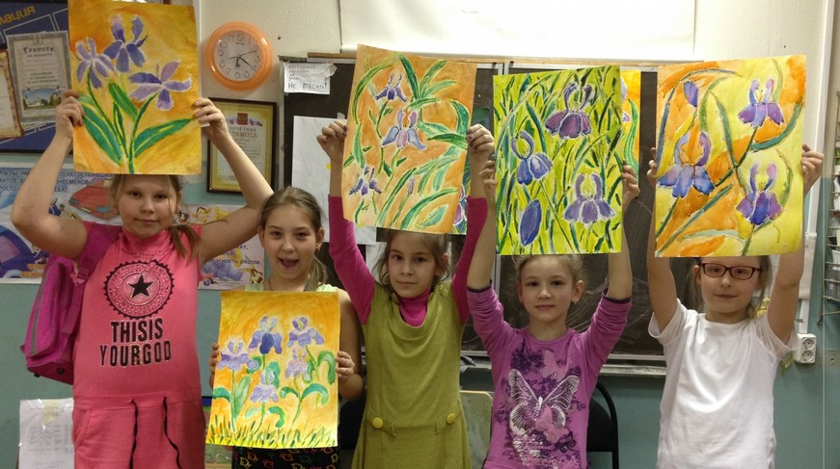

Slide 16
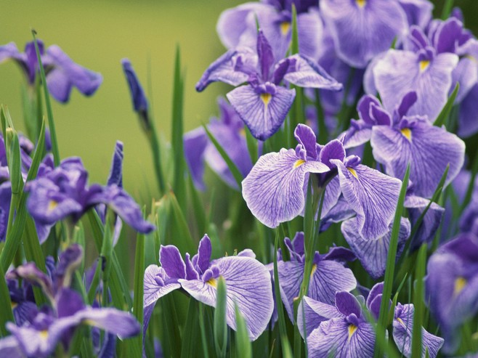
Спасибо за внимание!

